Slide 1
Innovatie als oplossing?

Slide 2
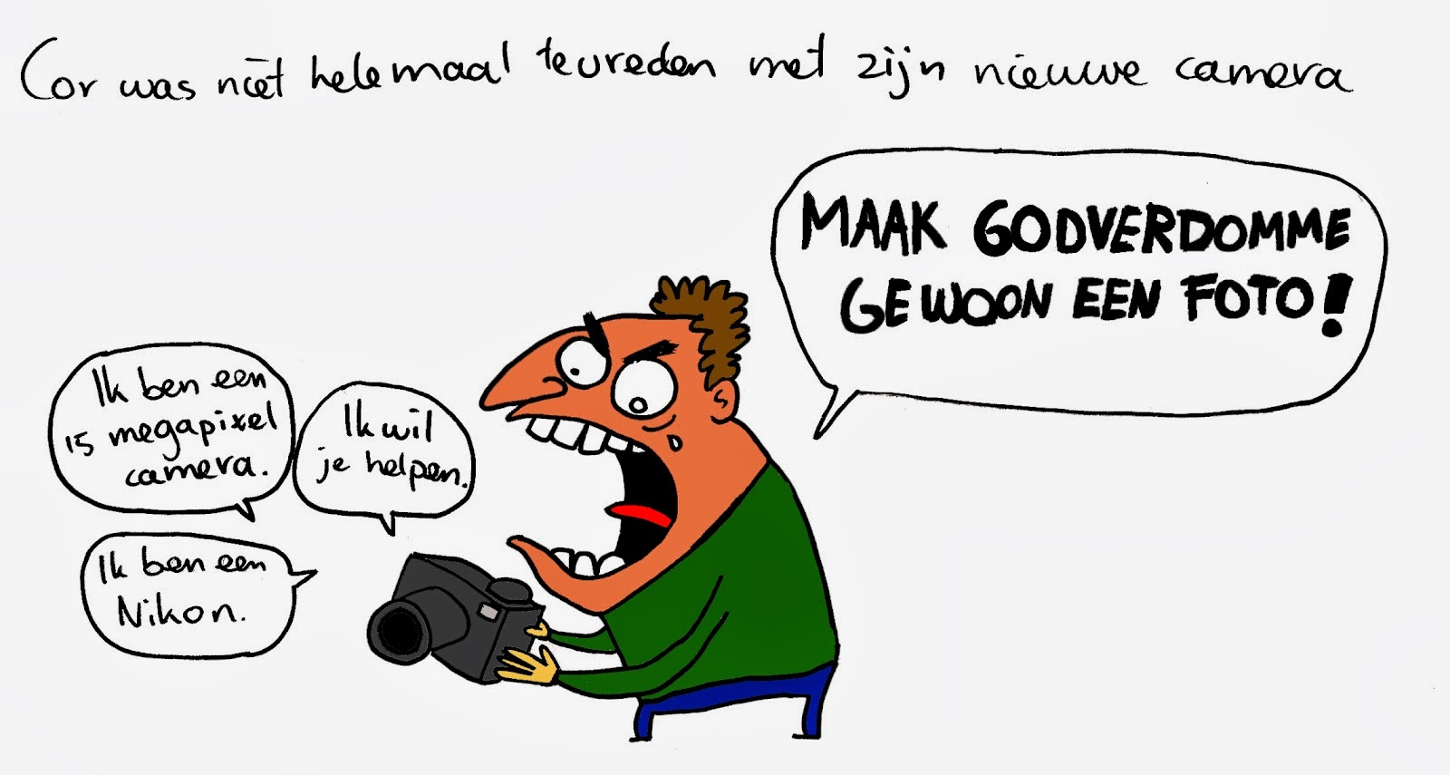
Iets nieuw maken (productinnovatie)

Slide 3
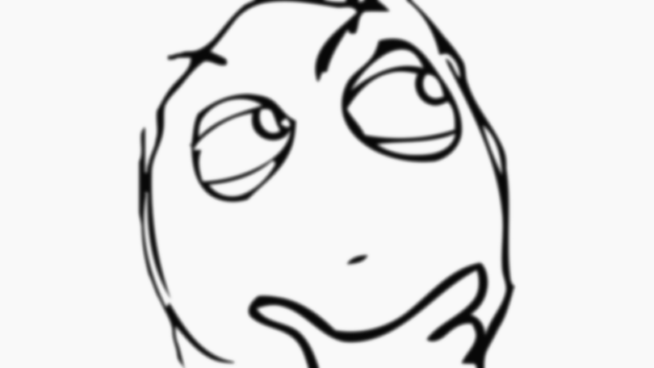
Iets nieuw maken (productinnovatie)
= Op de markt brengen van nieuwe producten
Doel?
Versterken van positie op bestaande markt(en)
Veroveren van nieuwe markt(en)
Waarom?
Complexiteit markt-/klanteisen
Technologische ontwikkelingen
Concurrentiestrijd
Grondstoffenschaarste
Klimaatverandering

Slide 4
Iets nieuw maken (productinnovatie)
Hoe?
Investeren in O&O (mankracht, middelen, samenwerking,…)
Productontwerp:↓materiaalgebruik of hergebruik (cf. C2C-kringloop)
Ontwikkelen van product-dienst-combinaties
Samenwerken met klanten/leveranciers om oplossingen-op-maat te creëren
De levensduur van producten en materiaal veranderen
Toevoegen of verwijderen van functionaliteiten aan producten

Slide 5
Opdracht
Groep 1: Wat kan werkgever er bij winnen?
Groep 2: Wat kunnen werknemers er bij winnen?
Groep 3: Wat kan werkgever er bij verliezen?
Groep 4: Wat kunnen werknemers er bij verliezen?
>>> Minstens 5 antwoorden per groep <<<

Slide 6
SMED: F1

Slide 7
Iets nieuw doen (procesinnovatie)
= Invoeren van nieuwe procedures of technologieën die output, kwaliteit en/of kosten aanzienlijk verbeteren.
Doel?
Verhoging van efficiëntie en productiviteit
Besparing op tijd, inzet, verbruik en/of kosten
Waarom?
Complexiteit van markt- en klanteisen
Concurrentiestrijd: kost ↓
Kwestie ivm energie: kost, bevoorrading,…
Technologische evoluties
Klimaatverandering
…

Slide 8
Iets nieuw doen (1)
= Nieuwe technologieën gebruiken

Slide 9
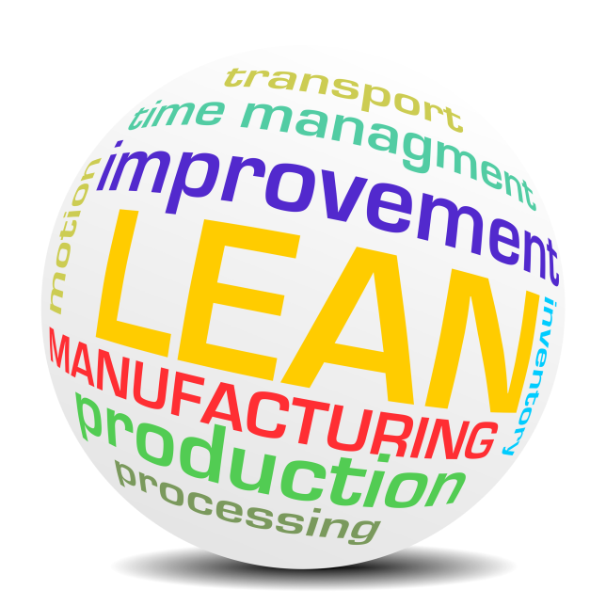
Iets nieuw doen (2)
= de materiaalstromen verbeteren
Verbeteren van communicatie tussen afdelingen en diensten
Transport: volume en gewicht ↓ + verpakkingsmateriaal
Kwaliteitsproblemen systematisch aanpakken
Opsporen en wegwerken van systeemverliezen, ‘bottlenecks’, fouten en ‘verspilling’

Slide 10
Procesinnovatie: LEAN
Verwanten: TPS, TPM, CPI, BPM, TQM, WCM, QRM,…
Met minder…
Minder menselijke inspanning
Minder materiaal
Minder energie en ruimte
Minder tijd
Meer bereiken
Meer waarde voor klanten
Meer flexibiliteit van de onderneming
Hogere productiviteit
Meer kennis bij werknemers
Meer succes op langere termijn

Slide 11
WEGWERKEN VAN VERSPILLING (muda)
= zaken die geen toegevoegde waarde leveren
Overproductie
Voorraden
Defecten
Transport
Beweging
Wachttijden
Gebrekkige procesinrichting
Niet benut talent van personeel
WEGWERKEN VAN ONGELIJKHEDEN (mura)
= schommelingen in tempo en volumes, pieken en dalen
WEGWERKEN VAN OVERBELASTING (muri)
= van machine- of man-capaciteit

Slide 12
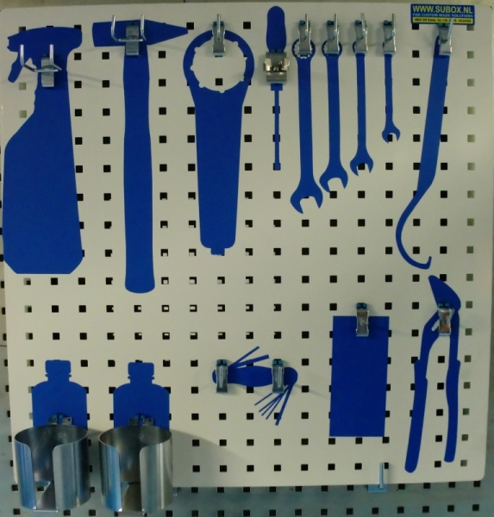
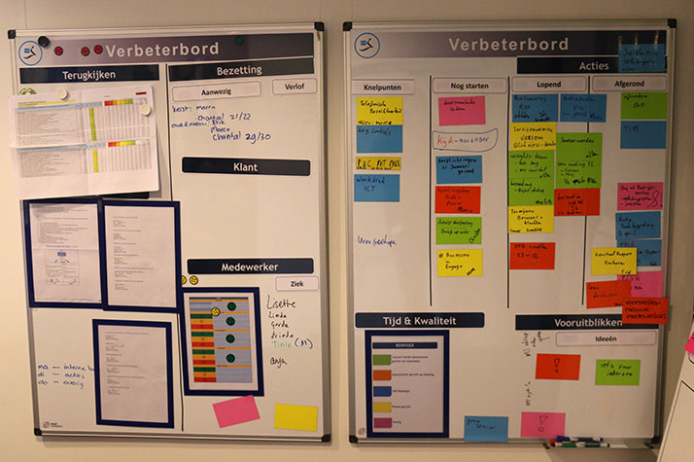
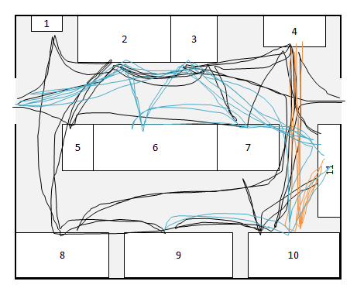

Slide 14
Opdracht
Groep 2: Wat kan werkgever er bij winnen?
Groep 3: Wat kunnen werknemers er bij winnen?
Groep 4: Wat kan werkgever er bij verliezen?
Groep 1: Wat kunnen werknemers er bij verliezen?
>>> Minstens 5 antwoorden per groep <<<

Slide 15
Iets anders doen (nieuwe arbeidsorganisatie)
= Herindelen van takenpakketten, functies, teams en/of afdelingen om als bedrijf beter in te kunnen spelen op veranderende markteisen.
Doel?
Verhoging van de bedrijfsresultaten
Verbetering kwaliteit en werkbaarheid jobs
Waarom?
Complexiteit van markt- en klanteisen
Concurrentiepositie
Kwesties ivm vergrijzing en werkbaar werk
…

Slide 16
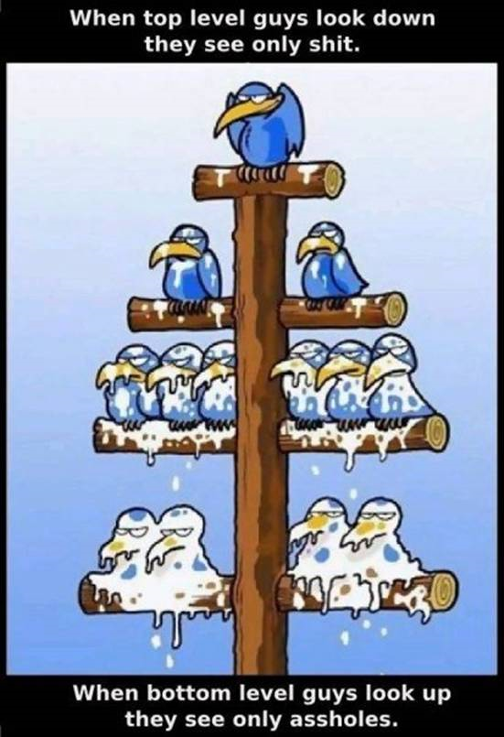

Slide 17
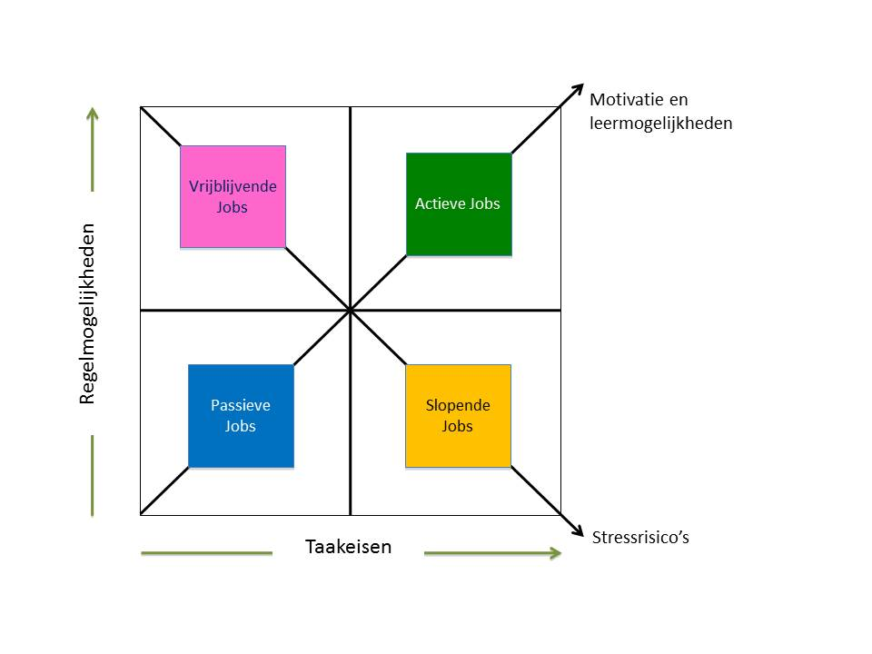
Achterliggend…
(JDC-model, Karasek, 1979)

Slide 18
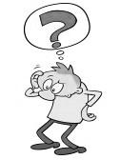
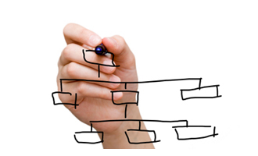
ARBEIDSORGANISATIE?!

Slide 19
ARBEIDSORGANISATIE?!
= Wijze waarop al het werk is opgesplitst in verschillende taken (ifv realisatie kernopdracht)
Opsplitsing tussen mens en machine?
Afdelingen? Hiërarchie? Functies?
Wie denkt na? Wie voert uit? Wie controleert? Wie plant? Wie geeft leiding? Wie rapporteert? Wie lost problemen op? Wie beslist? Wie communiceert met externen,…?
En hoe verloopt dit alles? Regels? Gewoontes? Afspraken? Procedures?

Slide 20
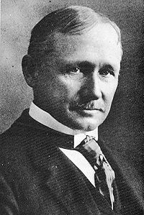
Grondlegger van de
klassieke arbeidsorganisatie:
Frederick W. Taylor

Slide 21
“Men werkte in groepjes van 3 à 7 mensen. Elke groep had volledige verantwoordelijkheid voor alle aspecten van de kolenwinning. De groepsleden werden door de groep zelf geselecteerd en aangenomen. Het leiderschap werd onderling geregeld. Men sloot eigen contracten af met de bovengrondse organisatie. Elke groep kon in feite op elk moment beginnen of stoppen op het kolenfront. Men kon dus zelf zijn werktijden en kwantitatieve doelen bepalen. Een volleerd mijnwerker was veelzijdig, ambachtelijk geschoold en ontleende daaraan een aanzienlijke beroepstrots.”

Slide 22
BASISPRINCIPE TAYLOR
Door nauwkeurige analyse en verregaande opsplitsing van arbeid…
moet het management maximale controle verwerven…
over elke stap in het arbeidsproces, inclusief de manier van werken.

Slide 23
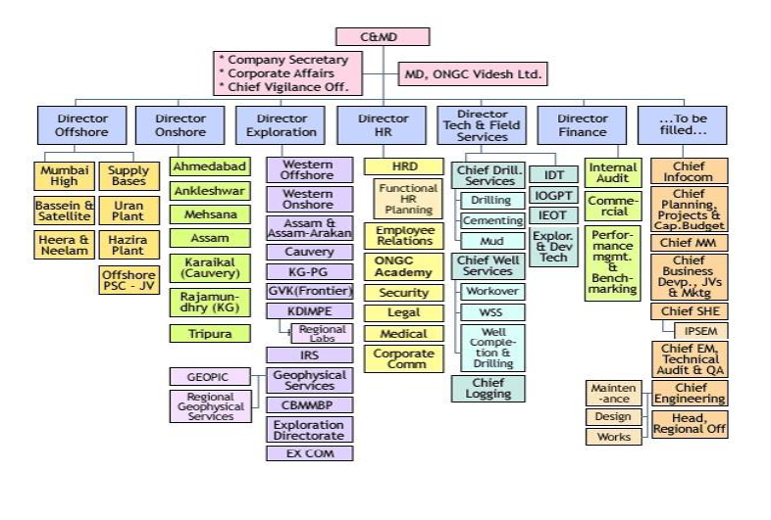

Slide 24
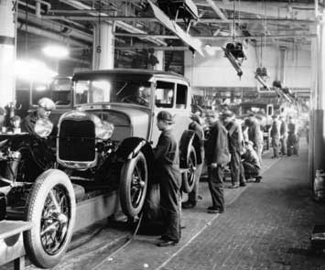
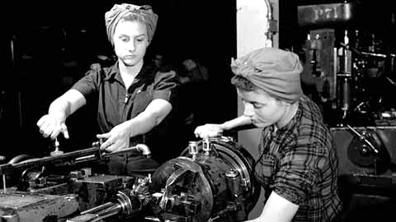

Slide 25
TAYLOR ANNO 2016
Vakkennis v werknemers ontnomen: regels, voorschriften en procedures
Splitsing tussen denken en doen: denkwerk volledig in handen v management
Systematische berekening en planning v alle elementen van het arbeidsproces

Slide 26
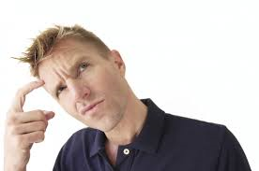
Van complexe organisaties met simpele jobs naar simpele organisaties met complexe jobs
Meer regelcapaciteit voor werknemers
Denken + doen
Zelfsturing, zelfregulering, zelforganiseren, autonoom,…
Zinvol takenpakket ipv maximale opsplitsing
Teamwerk als fundamentele bouwsteen: zelfsturende of autonome teams

Slide 27
Een zelfsturend team?!
… een groep werknemers
… in vast verband en met constante samenstelling
… met breed inzetbare teamleden
… die verantwoordelijk zijn voor het uitvoeren,
regelen, evalueren, analyseren en verbeteren
van een duidelijk afgeronde taak
… en hiervoor de nodige middelen ter beschikking
hebben

Slide 28
Iets anders doen: nieuwe arbeidsorganisatie
Hoe?
Meer bevoegdheden en autonomie voor werknemers
sterrollen, overlegmomenten,…
bvb. onderhoud, kwaliteit, planning, uurroosters,…
Teamwerk organiseren en omkaderen
oa. ‘coachend’ leiderschap,…
Organiseren van opleiding ifv omscholing
Brede inzetbaarheid, polyvalentie,...
Ontwikkelen van een cultuur van ‘continuous improvement’ (lerende organisatie)
…

Slide 29
Opdracht
Groep 3: Wat kan werkgever er bij winnen?
Groep 4: Wat kunnen werknemers er bij winnen?
Groep 1: Wat kan werkgever er bij verliezen?
Groep 2: Wat kunnen werknemers er bij verliezen?
>>> Minstens 5 antwoorden per groep <<<

Slide 31
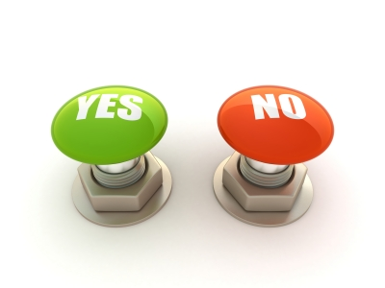
Innovatie = vakbondsmaterie?

Slide 32
VOORDELEN WERKNEMERS
Meer werkzekerheid
Vertrouwen in de toekomst
Meer zelfvertrouwen: je kan wat meer (sterker in schoenen)
Loon
Afwisseling
Upgrade van bijscholing (nuttig voor later, bv. Pc-kennis)
Meer kans op betere job
Ergonomie, comfort
Aanwervingen (grote doorbraak)
Doorgroeimogelijkheden
Minder stress
Betere structuur, aflijning van job (makkelijker werken)
Minder kans op fouten
Minder kans op arbeidsongevallen
Proper/aangename werkomgeving
Groter gevoel van eigenwaarde
Meer betrokkenheid
Meer (gedeelde) verantwoordelijkheid
Betere samenwerking
Minder ontslagen (zekerheid)
De knuffel van de baas
RISICO’S WERKNEMERS
Zekerheid van plaats/functie
Verlies van functie-gebonden voordelen
Werkzekerheid
Geld / loon (inleveren?)
Verplichte herscholing, verlies van vakkennis
Geen zekerheid dat je nog mee zal kunnen
Moeilijkheden bij problemen
Eentonigheid
Minder ruimte voor / opbouw van ervaring
Sociaal contact minder
Meer stress oa geen voorraden meer
Sommige mensen houden van structuur, functioneren minder zonder leiding
Verloning
Onderlinge frustratie
Je kunt je job verliezen
VOORBEELD

